Slide 1
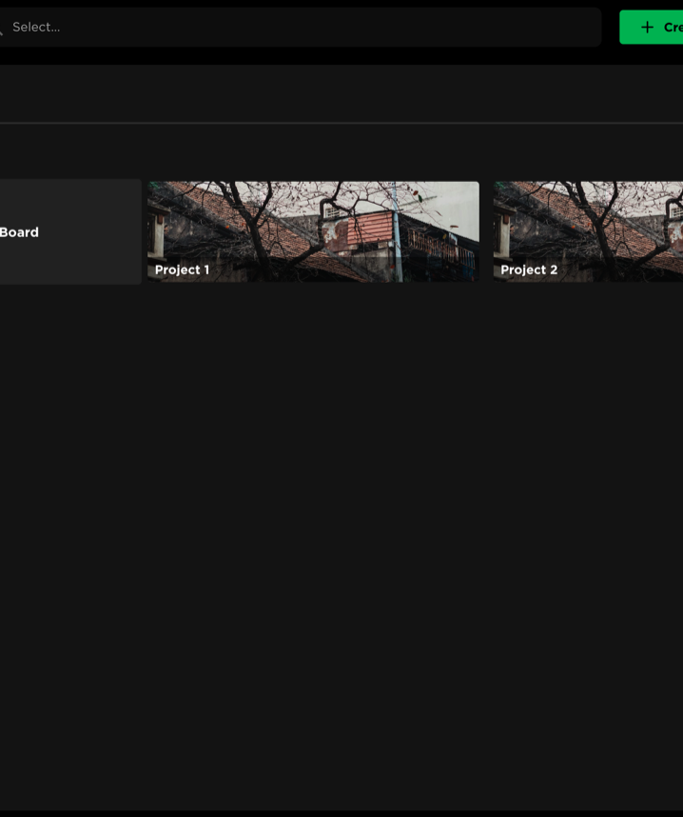

HỆ THỐNG QUẢN LÝ DỰ ÁN
CHO DOANH NGHIỆP VỪA VÀ NHỎ
Báo cáo dự án | Nhóm 8
Học phần Quản trị dự án
Giảng viên hướng dẫn: ThS. Lê Thị Hoa
Hà Nội, 09/2026

Slide 2
Dự án và nhóm thực hiện
02
Mã đề tài CNTT20261_K69_N08 | Lớp QTDA-VB2-20261
NHÓM 8
Trịnh Đức Linh
202490065
Project Director
Nguyễn Trọng Nhân
202490073
Member
Quản trị dự án xây dựng website quản lý dự án cho doanh nghiệp quy mô vừa và nhỏ
Nguyễn Trọng Sang
202490080
Member
Đỗ Thị Thảo Hương
202490061
Member
Nguyễn Minh Quý
202490078
Member
Lê Minh Tuấn
202490084
Member
Đơn vị chủ trì: Trường CNTT và Truyền thông, Đại học Bách khoa Hà Nội

Slide 3
Vấn đề khảo sát và nhu cầu hệ thống
05
Mười vấn đề hiện trạng được hợp nhất thành năm nhóm yêu cầu
Nhóm vấn đề | Biểu hiện chính | Nhu cầu hệ thống
Dữ liệu phân tán | Nhiều tệp, email và phiên bản; báo cáo tổng hợp theo tháng | Một nguồn dữ liệu chuẩn và dashboard danh mục dự án
Tiến độ cập nhật trễ | Thành viên báo cáo theo kỳ; thiếu cảnh báo trước và sau hạn | Cập nhật trực tiếp, theo dõi tức thời và cảnh báo quá hạn
Nguồn lực và giờ công | Không thấy tải của một nhân sự trên nhiều dự án; khó đối chiếu ước lượng với thực tế | Phân bổ nguồn lực đa dự án và ghi nhận giờ công theo kỳ
Rủi ro và lịch sử | Rải rác trong biên bản, email; tệp bị ghi đè khi cập nhật | Sổ rủi ro, sổ vấn đề và nhật ký thay đổi
Báo cáo và phân quyền | Tổng hợp thủ công; biểu mẫu và quyền truy cập chưa thống nhất | Báo cáo tự động, biểu mẫu chuẩn và phân quyền theo vai trò

Slide 4
Khảo sát hiện trạng Dự án S
04
Dữ liệu vận hành thực tế tại thời điểm khảo sát tháng 9/2026
2.000
đầu mục toàn dự án
Khoảng 30 nhân sự đang tham gia
70.260 giờ ước lượng trên 1.803 công việc
33.652 giờ thực tế đã ghi nhận, tương đương khoảng 48%
96,1%
317 trong 330 đầu mục đang mở đã quá hạn nhưng chưa được đóng, gây khó khăn trong việc quản lý
Cơ cấu trạng thái của 2.000 đầu mục

Slide 5
Mục tiêu và yêu cầu
03
Mục tiêu
97%
Chuẩn hóa quản trị dự án theo vòng đời
Theo dõi tiến độ, nguồn lực, chi phí và rủi ro trên một hệ thống thống nhất
Cung cấp giải pháp gọn nhẹ, dễ dùng và phù hợp ngân sách
Doanh nghiệp đang hoạt động tại Việt Nam là doanh nghiệp vừa và nhỏ
Yêu cầu trọng tâm
Chức năng: Quản lý tài khoản, dự án và công việc
Phi chức năng: bảo mật, sẵn sàng, mở rộng, nhất quán dữ liệu và dễ sử dụng
Quản trị: đúng phạm vi, tiến độ, ngân sách và tiêu chí chất lượng

Slide 6
Tính khả thi của dự án
04
Hồ sơ đánh giá khả thi trên bốn phương diện chính
KHẢ THI
Kỹ thuật
ReactJS, Spring Boot, PostgreSQL và AWS tạo nền tảng rõ ràng để phát triển và mở rộng.
Vận hành
Phân quyền ADMIN, MEMBER, VIEWER và giao diện web giúp người dùng dễ tiếp cận.
Tiến độ
Kế hoạch sáu tháng, chia thành các giai đoạn có đầu ra và người phụ trách cụ thể.
Tài chính
Dự toán chi tiết tập trung vào nhân công, hạ tầng thử nghiệm, đào tạo, vận hành và dự phòng rủi ro.
Điều kiện để khả thi chuyển thành kết quả: khóa phạm vi, kiểm soát thay đổi và nghiệm thu theo từng mốc

Slide 7
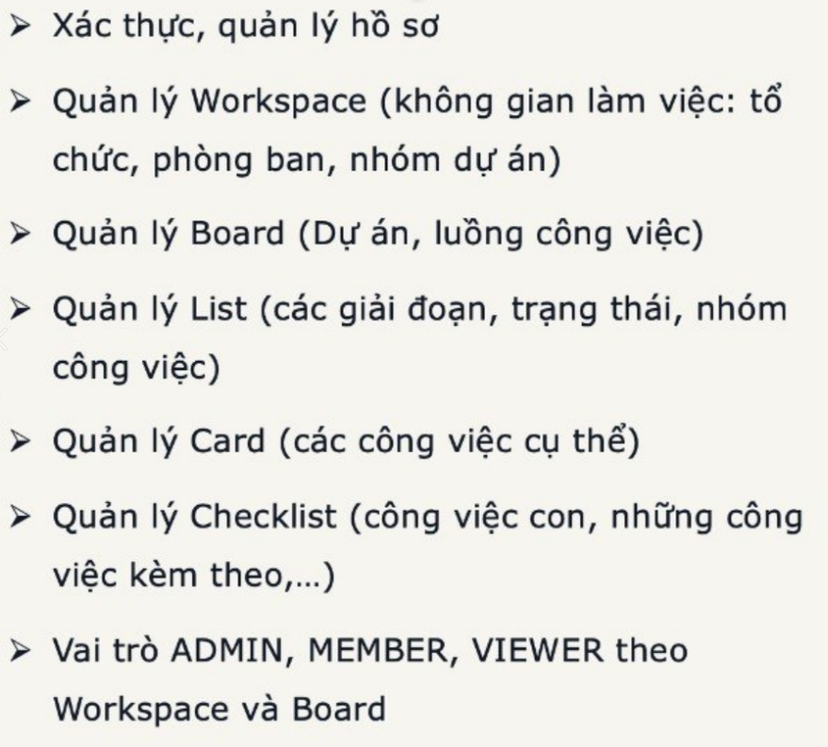
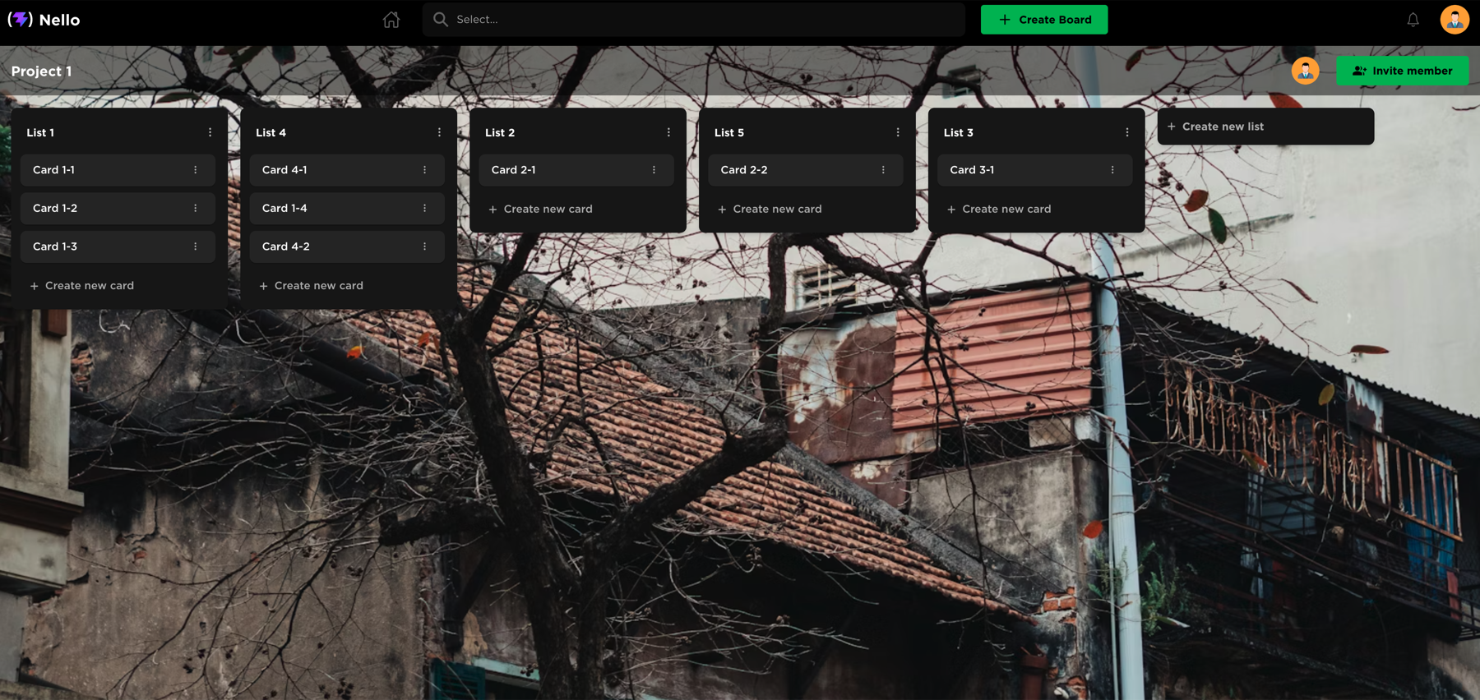
Các chức năng chính
05
Hệ thống Nello tổ chức công việc theo cấu trúc Workspace, Board, List và Card
Giao diện Board

Slide 8
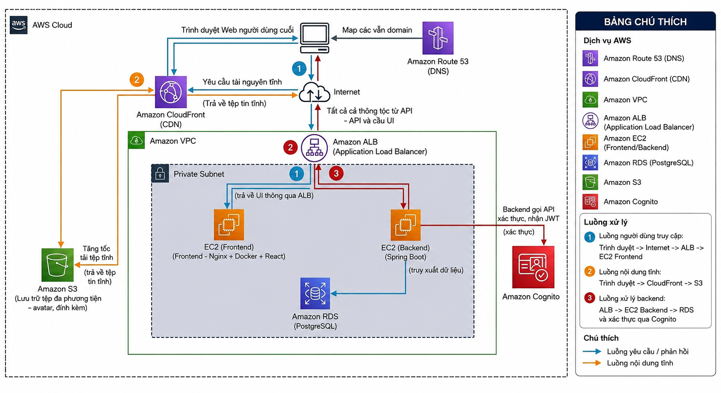
Kiến trúc và yêu cầu chất lượng
06
Client và Backend tách biệt, triển khai trên hạ tầng AWS
Frontend
ReactJS
Backend
Spring Boot
Dữ liệu và xác thực
PostgreSQL RDS
Chất lượng
Bảo mật
Sẵn sàng
Mở rộng
Nhất quán
Dễ sử dụng

Slide 9
Nguồn nhân lực của dự án
07
Sáu thành viên được phân công theo chuyên môn và nhóm kiến thức quản trị
Thành viên | Vai trò | Trách nhiệm chính
Trịnh Đức Linh | Chủ nhiệm / PM | Tích hợp, kiến trúc và điều phối tổng thể
Nguyễn Trọng Sang | Lập trinh viên, DevOps | Giao tiếp, stakeholder và nguồn nhân lực
Lê Minh Tuấn | Lập trình viên BE | Phát triển chức năng trên BackEnd
Nguyễn Trọng Nhân | PO, BA, QC | Xây dựng nghiệp vụ phần mềm, quản lý chất lượng
Đỗ Thị Thảo Hương | Kiểm thử viên | Chất lượng, rủi ro, test case và báo cáo lỗi SIT
Nguyễn Minh Quý | Lập trình FE | Phát triển chức năng trên FontEnd

Slide 10
Thời gian thực hiện
08
Kế hoạch sáu tháng, từ 09/2026 đến 02/2027
119,7
ngày công dự kiến
Giai đoạn | Thời gian | Đầu ra chính
Khởi tạo và lập kế hoạch | 08–30/09/2026 | Nhận yêu cầu, phân tích nhanh, WBS, Gantt, nguồn lực, ngân sách
Phân tích và thiết kế | 01/10–01/11/2026 | SRS, Use Case, ERD, kiến trúc, UI/UX Trao đổi song song với khách hàng
Xây phần mềm | 01/11–31/01/2027 | Phát triền phầm theo mô hình Agile Phát triển và bàn giao test song song
Kiểm thử và bảo đảm chất lượng | 01/11–31/01/2027 | Test plan, test case, báo cáo lỗi và nghiệm thu nội bộ SIT, UAT
Triển khai và vận hành | 01–28/02/2027 | Hướng dẫn, đào tạo, bàn giao, bảo trì và tổng kết

Slide 11
Quản lý chất lượng
11
Kiểm soát liên tục từ yêu cầu đến nghiệm thu, gắn với SRS, WBS và các mốc dự án
Phù hợp yêu cầu
Khả dụng giao diện
Toàn vẹn dữ liệu
Ổn định ứng dụng
Tiến độ và chi phí
Hoạt động | Cách thực hiện | Bằng chứng kiểm soát
Lập kế hoạch | Rà soát yêu cầu, đặt tiêu chí đo và lịch kiểm thử | SRS rõ ràng, tiêu chí đạt và người phụ trách
Đảm bảo chất lượng | Kiểm định từng gói công việc, quản lý phiên bản và phân tích nguyên nhân | Biên bản rà soát, lịch sử phiên bản và hành động phòng ngừa
Kiểm soát chất lượng | Kiểm thử chức năng, dữ liệu, hệ thống và chấp nhận, kiểm thử hiệu năng | Test case, báo cáo lỗi và xác nhận người dùng, kiểm thức mức độ scale của hệ thống
Hiệu chỉnh | Đánh giá ảnh hưởng, sửa lỗi, kiểm tra lại và đóng vấn đề | Lỗi không tái diễn, tài liệu và kế hoạch được cập nhật
Điều kiện nghiệm thu: chức năng đúng yêu cầu, dữ liệu khớp và không còn lỗi nghiêm trọng trong phạm vi bàn giao

Slide 12
Quản lý nguồn lực
12
Phân bổ nhân sự, tài chính và công cụ theo từng giai đoạn của dự án
119,7
Nguồn lực | Kế hoạch sử dụng | Cách kiểm soát
Nhân sự | Phân công theo chuyên môn và khối lượng công việc | Daily meeting và rà soát tiến độ hằng tuần, đào tạo chéo và hỗ trợ thay thế
Tài chính | 453.352.680 đồng, gồm 28% nhân công và 61% chi phí khác, 11% chi phí vật tư thiết bị | - Theo dõi theo hạng mục, khối lượng và phê duyệt phát sinh. - Khi có yêu cầu thay thế hoặc bổ sung sẽ tiến hành đánh giá và estimate trước khi đánh giá có thực hiện hay không
Thiết bị, công cụ | Máy tính cá nhân, Internet, IDE, Git, công cụ mockup và kiểm thử, cloud sever | Ưu tiên mã nguồn mở, bản miễn phí và kho lưu trữ dùng chung
ngày công ước tính
6 thành viên
Phân vai theo quản lý dự án, thiết kế, phát triển, kiểm thử và triển khai
Rủi ro chính
Biện pháp
Nghiệp vụ chuyên môn tập trung ở một người và quỹ thời gian của thành viên bị phân tán
Đào tạo chéo, đồng bộ mã nguồn và tài liệu trên kho chung

Slide 13
Quản lý rủi ro
13
Đánh giá theo khả năng xảy ra P(1-5), mức độ ảnh hưởng I(1-5) và mức phơi nhiễm E = P × I
12
Ưu tiên | E ban đầu | Biện pháp chính | E sau xử lý
R01 Phạm vi thay đổi | 20 | Chốt baseline, phân tích tác động và phê duyệt yêu cầu thay đổi | 8
R03 Chậm tiến độ | 20 | Theo dõi đường găng, cảnh báo khi trễ trên 10% và điều phối nguồn lực | 8
R07 Chất lượng kiểm thử | 20 | Lập test plan sớm, kiểm thử hồi quy và áp dụng tiêu chí Go/No-Go | 8
rủi ro đã nhận diện
3 rủi ro rất cao
R01 thay đổi phạm vi
R03 chậm công việc trọng yếu
R07 kiểm thử thiếu, còn lỗi tích hợp
Rà soát ít nhất mỗi tuần
E ≥ 10: đưa ra họp nhóm
E ≥ 17: ưu tiên xử lý ngay

Slide 14
Quản lý thời gian
14
Dự án theo lịch trình, kiểm soát bằng sáu cột mốc trong sáu tháng
6
Mốc | Thời điểm | Kết quả cần hoàn thành
M1 | Tháng 1 | Khảo sát, phân tích yêu cầu và phạm vi
M2 | Tháng 2 | Thiết kế hệ thống, cơ sở dữ liệu và UI/UX
M3-5 | Tháng 3 Tháng 4 Tháng 5 | Các chức năng chính của Back-end Front-end và tích hợp hệ thống Kiểm thử, sửa lỗi và tối ưu
M6 | Tháng 6 | Triển khai, tài liệu, đào tạo và nghiệm thu
tháng
119,7
ngày ước lượng PERT
đã cộng 10% dự phòng
Theo dõi
EVM và quy tắc hoàn thành 0%, 50%, 100%

Slide 15
Kinh phí thực hiện
15
Dự toán chi tiết theo Phụ lục 3 của bảng phân rã công việc
453.352.680
đồng
Chi phí nhân công và chi khác chiếm gần như toàn bộ ngân sách dự toán
Đơn vị biểu đồ: triệu đồng
Chi khác gồm khảo sát, hạ tầng thử nghiệm, đào tạo, truyền thông, bảo trì, hội đồng và dự phòng rủi ro.

Slide 16
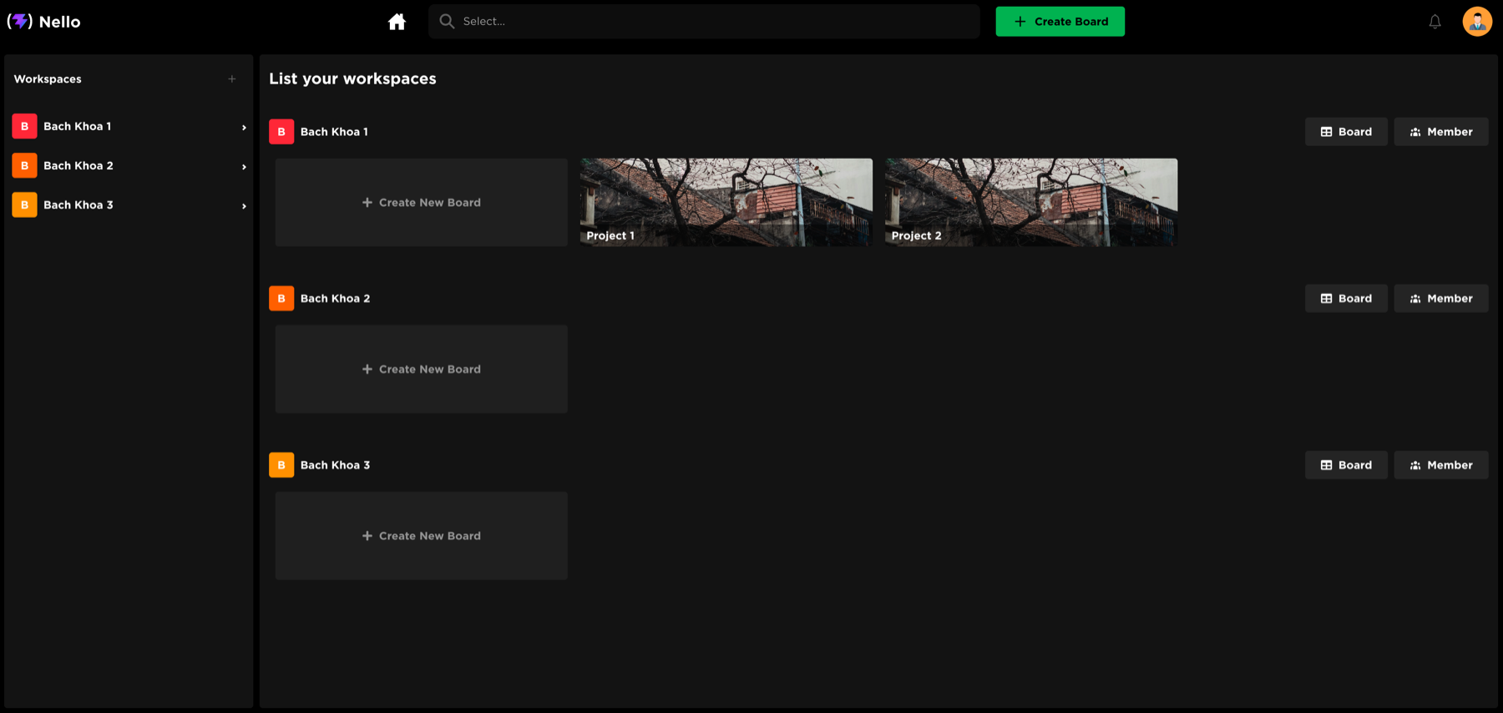
Kết quả thực hiện và kết luận
10
Các đầu ra đã thể hiện trong báo cáo phân tích và thiết kế hệ thống
31
39
13
6
yêu cầu chức năng
Use Case chi tiết
bảng dữ liệu
màn hình chính
Kết luận
Dự án đã hình thành nền tảng phân tích, thiết kế rõ ràng cho một hệ thống quản lý dự án
Bước tiếp theo là hoàn thiện kiểm thử, triển khai thử nghiệm, đo hiệu quả sử dụng và thống nhất số liệu ngân sách trong toàn bộ hồ sơ.

Slide 17
Thank you!

